Slide 1

স্বাগতম

Slide 2
শিক্ষক পরিচিতি
জয়শ্রী রায়
সহকারী শিক্ষক
মিয়াপাড়া সরকারী প্রাথমিক বিদ্যালয়
কালীগঞ্জ,লালমনিরহাট

Slide 3
পাঠ পরিচিতি
বিষয়ঃপ্রাথমিক বিজ্ঞান
শ্রেনিঃ৫ম
পাঠঃপ্রাকৃতিক সম্পদ
পাঠ্যাংশঃআমাদের সম্পদ
সময়ঃ৪৫মিনিট

Slide 4
শিখনফল
1.প্রাকৃতিক সম্পদ ও মানবসৃষ্ট সম্পদ সম্পর্কে জানবে।
২.বিভিন্ন সম্পদ গুলো চিহ্নিত করতে পারবে।

Slide 5
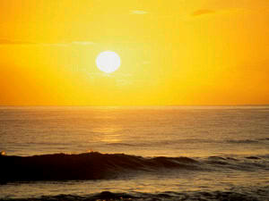
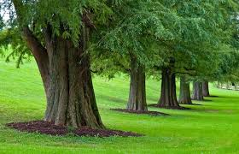
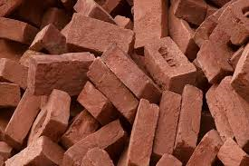
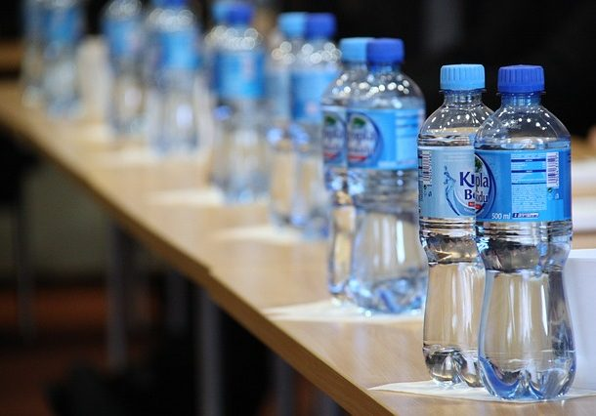
এসো কিছু ছবি দেখি
সূর্য
গাছ
প্লাস্টিক
ইট

Slide 6
প্রাকৃতিক সম্পদ
প্রকৃতিতে পাওয়া যে সকল সম্পদ মানুষ তার চাহিদা পূরণের জন্য ব্যবহার করে থাকে তাই প্রাকৃতিক সম্পদ।

Slide 7
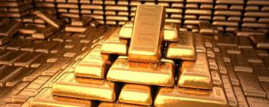
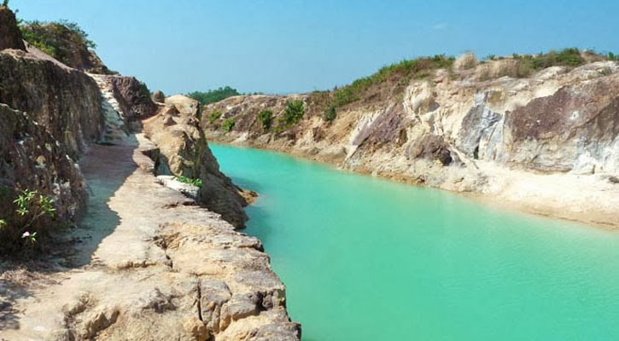
সোনা
পানি
এগুলো প্রাকৃতিক সম্পদ

Slide 8
খনিজ সম্পদ,জীবাশ্ম জ্বালানি এসবও প্রাকৃতিক সম্পদ।

Slide 9
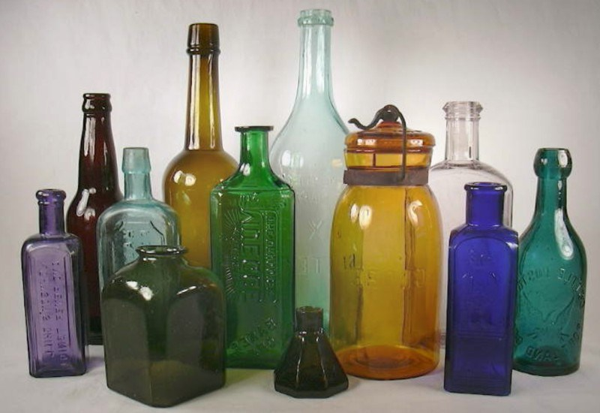
এসো কিছু ছবি দেখি
কাচ
ইট
এগুলো মানবসৃষ্ট সম্পদ

Slide 10
মানবসৃষ্ট সম্পদ
মানুষের তৈরি সম্পদই হলো মানবসৃষ্ট সম্পদ।

Slide 11
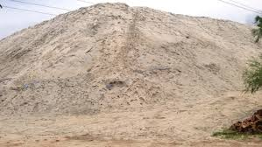

বালু
কাচ
বোতল
মানবসৃষ্ট সম্পদও প্রকৃতি থেকেই আসে।

Slide 12
মানবসৃষ্ট সম্পদও প্রকৃতি থেকেই আসে।

Slide 13
মূল্যায়ন
ফুল দল
১।প্রাকৃতিক সম্পদ কি? কয়েকটি প্রাকৃতিক সম্পদের নাম লিখ।
ফল দল
২।মানবসৃষ্ট সম্পদ কি?কয়েকটি মানবসৃষ্ট সম্পদের নাম লিখ।

Slide 14
উপকরন
পাঠ্যপুস্তকের ৮৯-৯০ পৃষ্ঠা।

Slide 15
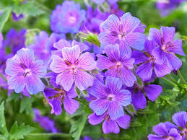
ধন্যবাদ

